Slide 1
Nonogram
Izdelali: Nejc Podvratnik, Juš Osojnik, Grega Rubin

Slide 2
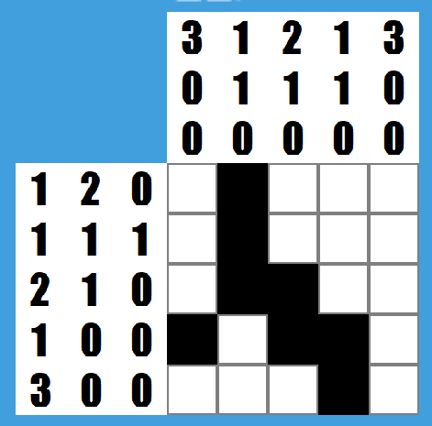
Pravila igre
Zapolniti ploščice po pravilih
Časovna omejitev

Slide 3
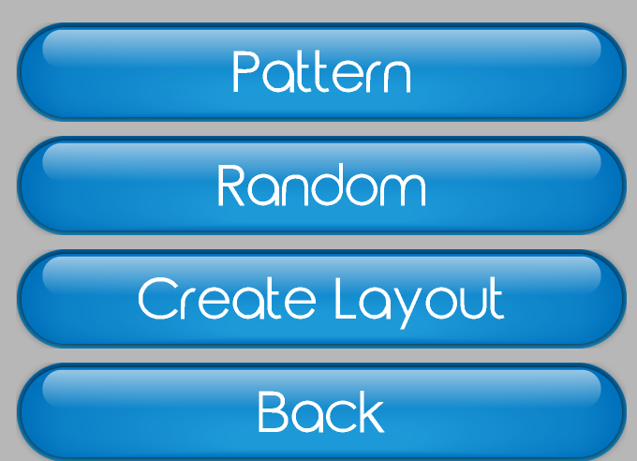
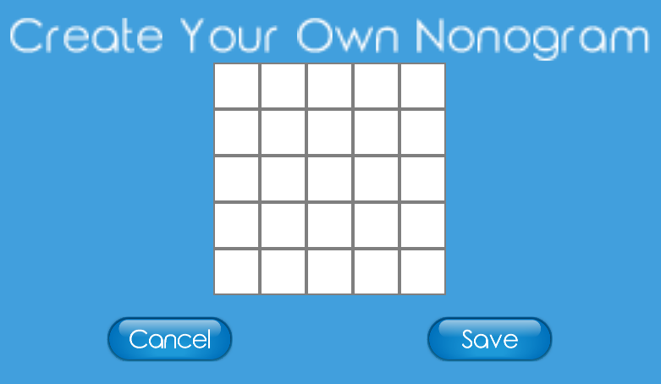
Načini igre
Pattern
Random
Create Layout

Slide 4
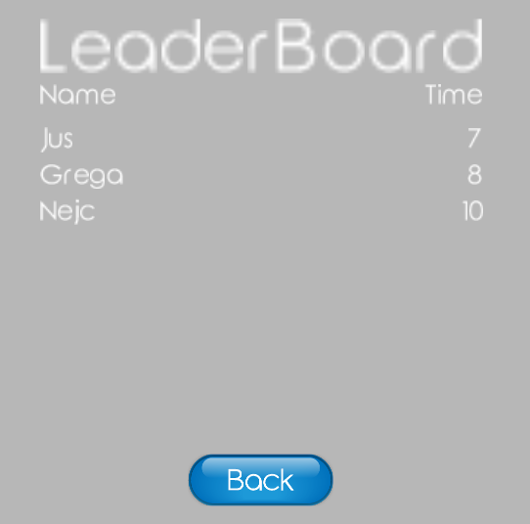
Lestvica
Lestvica 10 najhitrejših časov
Shranjena na blockchainu

Slide 5
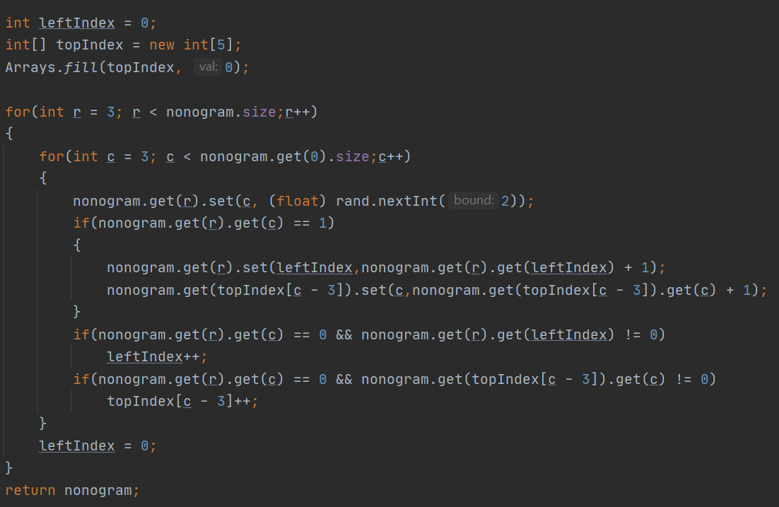
Ustvarjanje Igre
Pri Pattern naključno izberemo ploščice iz json datoteke
Pri Random se ploščice naključno generirajo
Pravila izračuna program

Slide 6
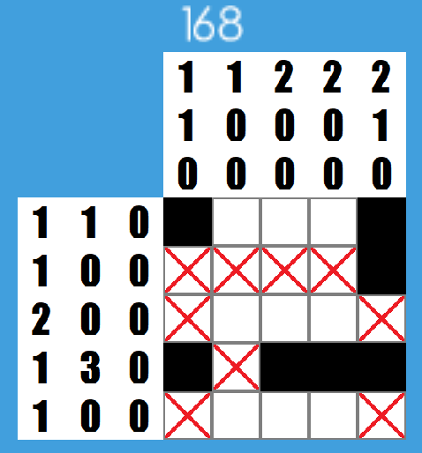
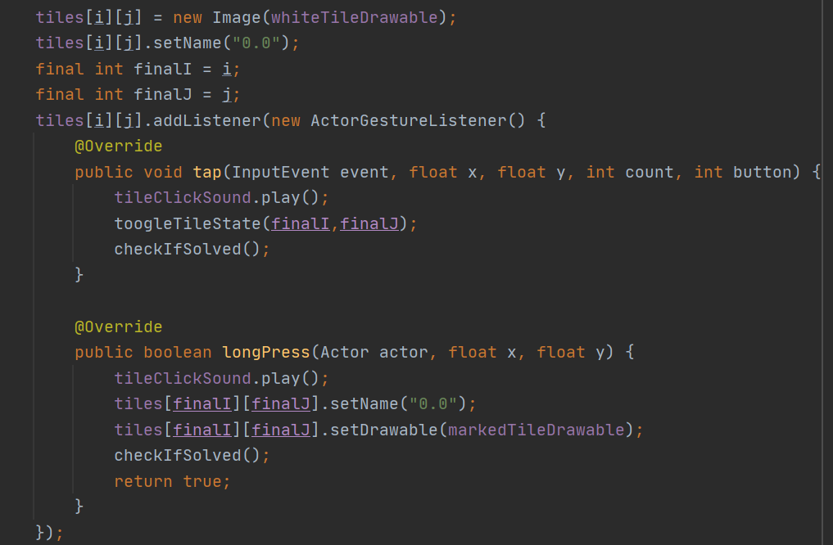
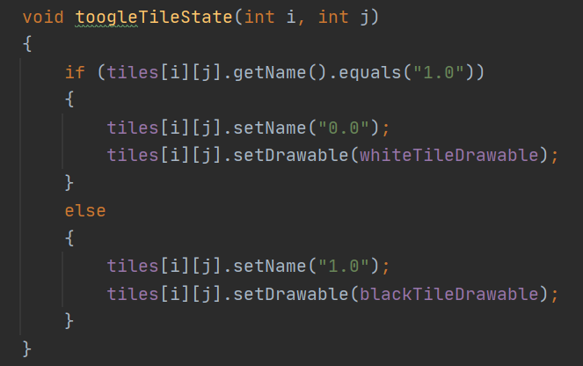
Označevanje Ploščic
Ploščice so slike
Imajo tri stanja: črn, bel in označen

Slide 7
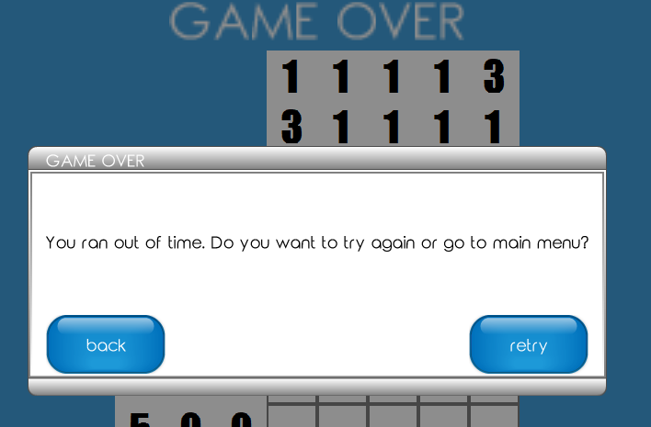
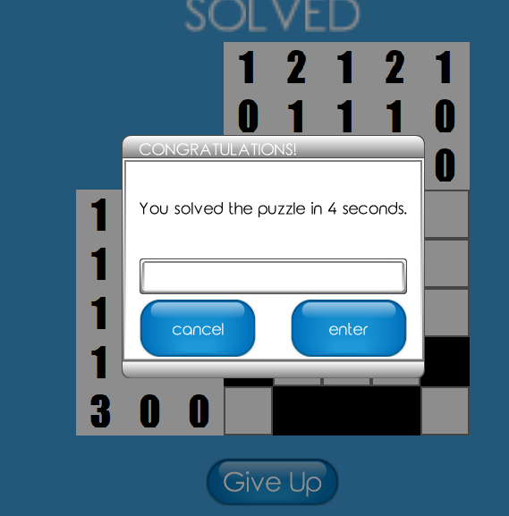
Končno stanje igre
Če uspešno rešimo igro
Če nam zmanjka časa
Gumb „Give Up“

Slide 8
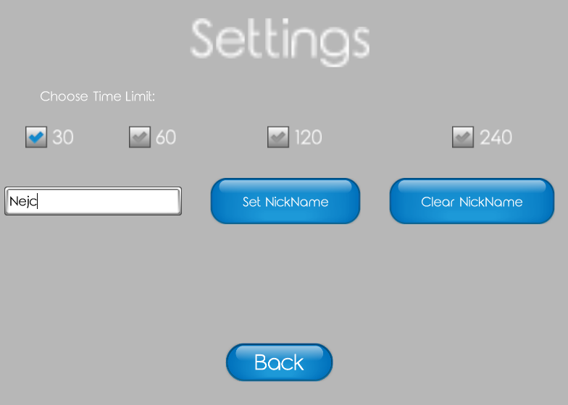
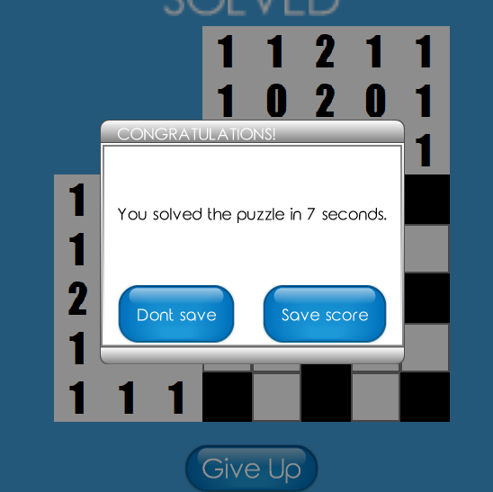
Nastavitve
Možnost spreminjanja časa za reševanje
Nastavitev vzdevka

Slide 9
KONEC

